Slide 1


 |  |  | Obchodní akademie a Střední odborná škola, gen. F. Fajtla, Louny, p.o. Osvoboditelů 380, Louny
Číslo projektu | CZ.1.07/1.5.00/34.0052 | Číslo sady | 40 |  | Číslo DUM | 3.2._40_01
Předmět | zeměpis
Tematický okruh | Geografická .....
Název materiálu | hlavní města Evropy - Reykjavík
Autor | Jakub Hnátek
Datum tvorby | 22.4.2013 | Ročník |  | 3.
Anotace Prezentace pojednává o informacích tykajících se hlavního města Reykjavík. Jsou zde zahrnuty památky, doprava, vývoj obyvatel…
Metodický pokyn Sledování a vypisování informací.
Autorem materiálu a všech jeho částí, není-li uvedeno jinak, je Jakub Hnátek Dostupné z Metodického portálu www.rvp.cz, ISSN: 1802-4785, financovaného z ESF a státního rozpočtu ČR. Provozováno Výzkumným ústavem pedagogickým v Praze.

Slide 2

Reykjavík
Reykjavík je hlavní a největší město ostrovního státu Island. Leží při pobřeží zálivu Faxaflói v Atlantském oceánu na jihozápadě země poblíž Evropy. Město je se svou polohou 64° 08' severní šířky nejseverněji položeným hlavním městem světa a v rámci Evropy nejzápadnějším. V prosinci roku 2007 zde žilo 117 721 obyvatel.
č.1 - Znak Reykjavíku

Slide 3
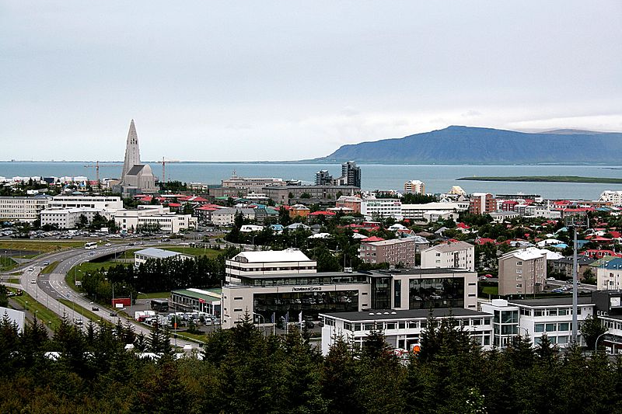
Panorama Reykjavíku
č.2 - Panorama Reykjavíku

Slide 4
Historie
Město (respektive osada) bylo založeno vikinským osadníkem Ingólfurem Arnarssonem již v roce 874. Pojmenoval ho Reykjavík, což znamená v islandštině kouřová zátoka od termálních pramenů a gejzírů v jeho okolí. Později se začala osada vyvíjet díky augustiniánskému klášteru postaveným na nedalekém ostrově Viðey v roce 1226.
V polovině 18. století chtěl místní podnikatel rozvinout hospodářství a lehký průmysl. v 18. století byla ve městě vybudována křesťanská katedrála a město se stalo významným obchodním a námořním uzlem. 18. srpna 1786, tehdy 167 žijících obyvatel v osadě přiznalo městské právo. Od roku 1904 bylo město poctěno titulem sídelního města vlády ostrova. Univerzita Háskóli Íslands byla ve městě založena o 7 let později roku 1911.

Slide 5
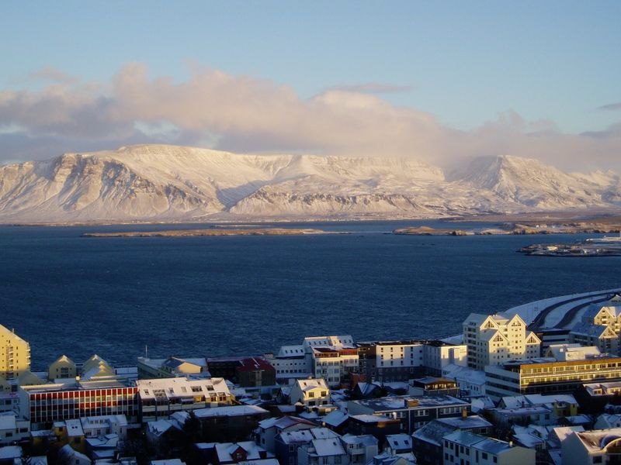
Geografie
Reykjavík se nachází při jihozápadním pobřeží Islandu na začátku poloostrova Reykjanes a obklopený mnoha dalšími poloostrovy, ostrovy, zálivy a průlivy. Islandem z jihozápadu k severovýchodu vede tektonická deska, která způsobuje ve městě občasné zemětřesení a sopečné činnosti. Příkladem je 4500 let stará událost, kdy se z pohoří Bláfjöll valila láva a mířila k městu. Avšak když dorazila do údolí řeky Elliðaá, která teče východní částí města, stočila se do jejího koryta. k moři se dostala u zálivu Elliðavogur a Reykjavíku se tak vyhnula.
č.3 - Záliv Faxaflói, v pozadí hora Esja

Slide 6
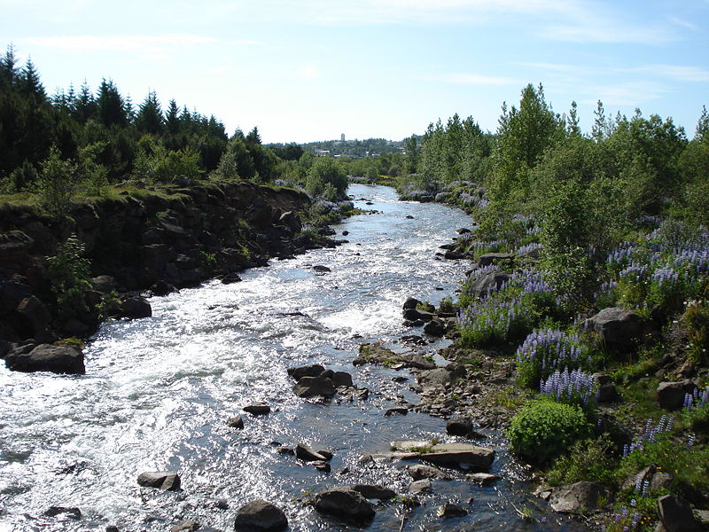
Podnebí
Podnebí v Reykjavíku je i přes velmi vysokou polohu města v severní části Atlantského oceánu subarktické až mírné a je mnohem teplejší než v jiných částech, rozkládajících se ve stejných zeměpisných šířkách. Průměrné zimní teploty vzduchu se přibližně rovnají teplotám v Česku. Je to proto, že větší část Islandu se nachází pod vlivem oceánského klimatu s teplým Golfským proudem. s tím je ale také spojen občasný silný vítr, který většinou vane z východu, o průměrné síle 6 m/s (21 km/h). Naopak léta bývají velmi chladná, teploty dosahují přibližně stejných hodnot jako na hřebenech českých hor.
č.4 - Řeka Elliðaá

Slide 7
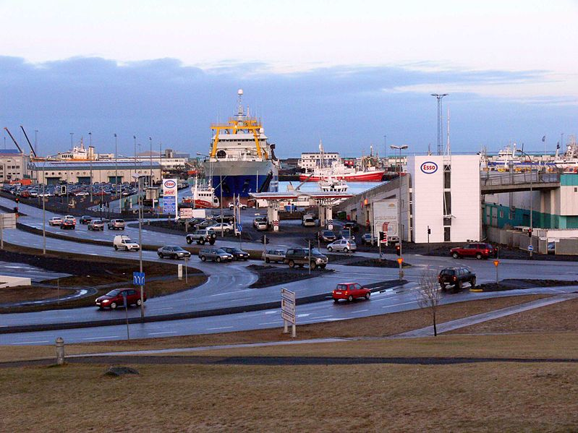
Hospodářství
Ve městě má hlavní zastoupení průmysl spojený s rybolovem, což se projevuje v množství konzerváren ryb. Další významné podniky se specializují na textilní a strojírenský průmysl, doplněný množstvím loděnic, či tiskáren. Okolí města se specializuje na výrobu umělých hnojiv a cementu. Reykjavík je důležitým obchodním uzlem Islandu, přes který prochází okolo 70 % obchodu ostrova. Letiště hlavního města je situováno do blízkého města Keflavík.
č.5 – Přístav v Reykjavíku

Slide 8
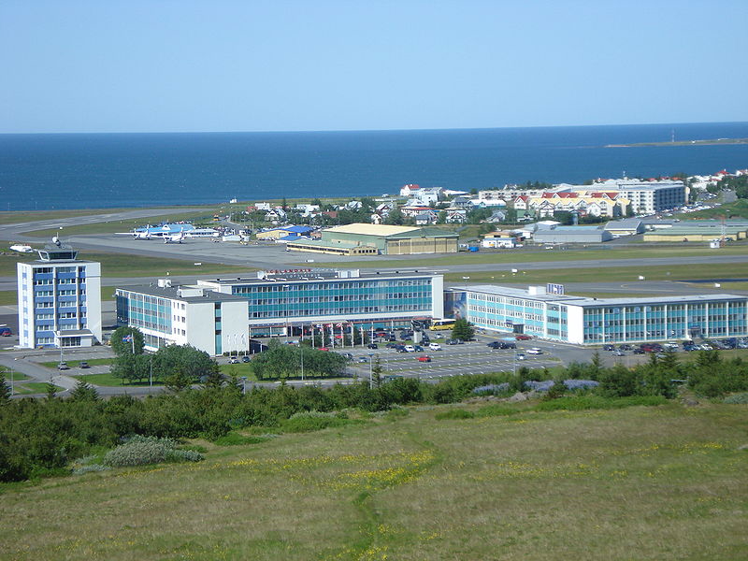
Doprava
Island patří v počtu aut na obyvatele mezi nejvyšší na světě, i přesto jsou dopravní zácpy výjimkami. Přes celé město vede široká víceproudová dálnice, která spojuje centrum města s jeho předměstími. Parkoviští je ve většině čtvrtí dostatek. Do městské hromadné dopravy patří pouze autobusy Strætó bs, které však nejsou velmi oblíbené, lidé dávají přednost automobilům. Městem vede hlavní islandská okružní silnice Hringvegur a spojuje tím město s ostatními částmi na Islandu.
č.6 – Letiště Reykjavík

Slide 9
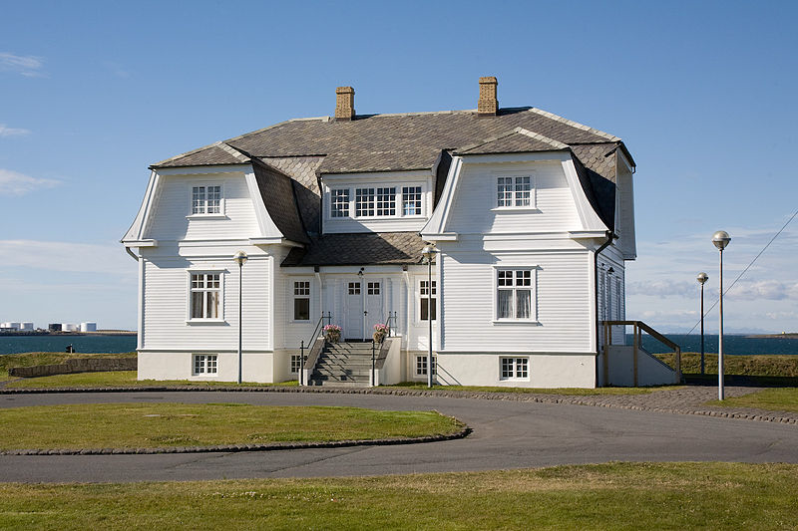
Památky a zajímavosti
Althing - islandský parlament.
Árbæjarsafn - městské muzeum.
Dómkirkjan í Reykjavík - katedrála v Reykjavíku.
Hallgrímskirkja - nejvyšší kostel a také budova ve městě.
Háskóli Íslands - islandská univerzita.
Háteigskirkja - další kostel.
Höfði - dům.
Kringlan - druhé největší obchodní centrum na Islandu.
Laugavegur - ulice s mnoha obchody.
Perlan - stavební památka.
Ráðhús Reykjavíkur - městská radnice.
Tjörnin - jezero v centru Reykjavíku.
Þjóðminjasafnið - národní muzeum.
č.6 Höfði

Slide 10
Obyvatelstvo
Nyní žije v Reykjavíku 37,5 % obyvatel Islandu, tedy okolo 118 000 obyvatel. v jeho aglomeraci žije až dvě třetiny obyvatel Islandu, tedy skoro 200 000. Do jeho aglomerace patří města Álftanes (2361), Garðabær (9913), Hafnarfjörður (24 839), Kópavogur (28 561), Mosfellsbær (8147) a Seltjarnarnes (4428).

Slide 11
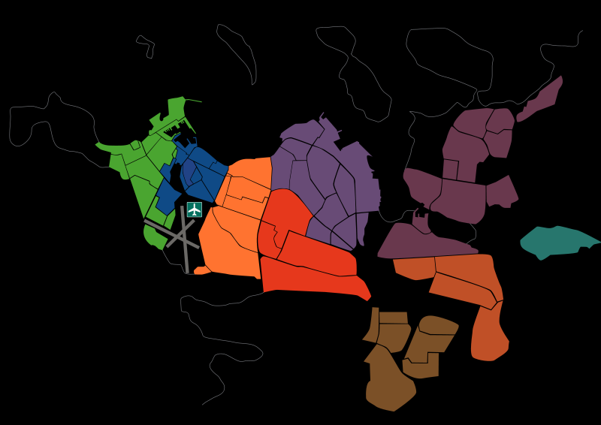
Městské čtvrtě
Reykjavík se dělí na 10 čtvrtí (islandsky: "hverfi").
Vesturbær
Miðborg (centrum)
Hlíðar
Háaleiti
Laugardalur
Grafarvogur
Árbær
Breiðholt
Úlfarsfell
Desátá čtvrť Kjalarnes není zobrazena na mapě, nachází se asi 10 km severně od centra.
č.7 Čtvrti v Reykjavíku

Slide 12
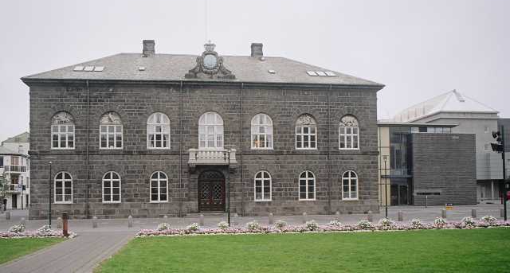
Althing
Althing (z islandského Alþingi = velké/všeobecné shromáždění) je islandský parlament. Spolu s faerským Løgtingem a manským Tynwaldem patří mezi nejstarší parlamenty na světě. Náčelníci vesnic, Godirové, se poprvé sešli na pláni, zvané Thingvelir (isl. Þingvellir) již roku 930. Shromáždění vykonávalo zákonodárnou a soudní moc na ostrově.
K omezení úlohy Althingu došlo po připojení Islandu k Norsku r.1262. Přijaté zákony byly od té doby podmíněny souhlasem norské koruny, která měla zároveň moc zákony diktovat bez ohledu na souhlas parlamentu.
č.8 Althing

Slide 13
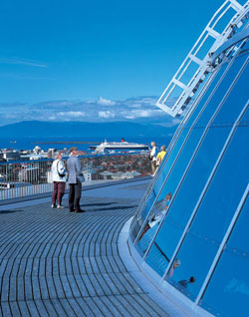
Perlan
Perlan (česky Perla) je stavební památka ve hlavním městě Islandu, Reykjavíku, na kopci Öskjuhlíð, kde byly desítky let před tím zásobníky horké vody. Je vysoký 25,7 metru. Navrhl jej Ingimundur Sveinsson. Jeho výstavbu podporoval především bývalý starosta Reykjavíku Davið Oddsson.
Součástí stavby je rozsáhlá zimní zahrada v dolním patře. Čtvrté patro poskytuje výhled do okolí stavby. Nachází se zde celkem šest panoramatických teleskopů s popiskami v pěti jazycích.
č.9 Perlan

Slide 14
Zdroje
č.1 / Wikipedie: Otevřená encyklopedie: Reykjavík [online]. c2013 [citováno 14. 06. 2013]. Dostupný z WWW: <http://cs.wikipedia.org/w/index.php?title=Reykjav%C3%ADk&oldid=10401818>
č.2 / Wikipedie: Otevřená encyklopedie: Reykjavík [online]. c2013 [citováno 14. 06. 2013]. Dostupný z WWW: <http://cs.wikipedia.org/w/index.php?title=Reykjav%C3%ADk&oldid=10401818>
č.3 / Wikipedie: Otevřená encyklopedie: Reykjavík [online]. c2013 [citováno 14. 06. 2013]. Dostupný z WWW: <http://cs.wikipedia.org/w/index.php?title=Reykjav%C3%ADk&oldid=10401818>
č.4 / Wikipedie: Otevřená encyklopedie: Reykjavík [online]. c2013 [citováno 14. 06. 2013]. Dostupný z WWW: <http://cs.wikipedia.org/w/index.php?title=Reykjav%C3%ADk&oldid=10401818>
č.5 / Wikipedie: Otevřená encyklopedie: Reykjavík [online]. c2013 [citováno 14. 06. 2013]. Dostupný z WWW: <http://cs.wikipedia.org/w/index.php?title=Reykjav%C3%ADk&oldid=10401818>
č.6 / Wikipedie: Otevřená encyklopedie: Reykjavík [online]. c2013 [citováno 14. 06. 2013]. Dostupný z WWW: <http://cs.wikipedia.org/w/index.php?title=Reykjav%C3%ADk&oldid=10401818>
č.7 / Wikipedie: Otevřená encyklopedie: Reykjavík [online]. c2013 [citováno 14. 06. 2013]. Dostupný z WWW: <http://cs.wikipedia.org/w/index.php?title=Reykjav%C3%ADk&oldid=10401818>
č.8 / Wikipedie: Otevřená encyklopedie: Althing [online]. c2013 [citováno 14. 06. 2013]. Dostupný z WWW: <http://cs.wikipedia.org/w/index.php?title=Althing&oldid=10379417>
č.9 / Wikipedie: Otevřená encyklopedie: Perlan [online]. c2013 [citováno 14. 06. 2013]. Dostupný z WWW: <http://cs.wikipedia.org/w/index.php?title=Perlan&oldid=9903909>

